Slide 1
การพัฒนาขีดความสามารถองค์กรสู่ความเป็นเลิศ
How
คน สู่ความเป็นเลิศ
ระบบ สู่ความเป็นเลิศ
ความเป็นมืออาชีพ
ความเป็นมืออาชีพ
องค์กร สู่ความเป็นเลิศ

Slide 2
ชั้น 1 และ 2 ≥ 60%
ชั้น 1 ≥ 45%
วิสัยทัศน์

Slide 3
พัฒนาโครงสร้างพื้นฐานด้านงานเทคโนโลยีสารสนเทศ
พัฒนาระบบสารสนเทศเพื่อการจัดการ (MIS)
พัฒนาเทคโนโลยีและนวัตกรรม เพื่อการดำเนินธุรกิจและการบริการสมาชิก
กิจกรรมการพัฒนาตามแผนพัฒนาการสหกรณ์ ฉบับที่ 5
พัฒนาเป็นองค์กรที่มีสมรรถนะสูง
พัฒนารูปแบบการบริหารสหกรณ์ให้มีประสิทธิภาพ
ปรับโครงสร้างให้มีความคล่องตัวและยืดหยุ่น
ปรับปรุงกระบวนการสำคัญ
สร้างระบบนิเวศทางธุรกิจ โดยการสร้างเครือข่ายทางธุรกิจ
บริหารจัดการองค์ความรู้ ในองค์กร
สร้างกระบวนการจัดการเรียนรู้ หรือสร้างแหล่งเรียนรู้ภายในองค์กร
สร้างวัฒนธรรมองค์กร ที่เน้นเรื่องการบริหารจัดการที่ดีและธรรมาภิบาล
สร้างกลไกในการเฝ้าระวัง กำกับ ติดตาม การบริหารจัดการของสหกรณ์และระบบ ควบคุมภายใน
สร้างนวัตกรรมการป้องกันและปราบปรามทุจริตในสหกรณ์เชิงรุก
ทบทวน ปรับปรุง ข้อกฎหมาย มุ่งแก้ปัญหา ข้อบกพร่องหรือทุจริต ให้ทันทีท่วงที
ทำแผนธุรกิจเพื่อสร้างมูลค่าและเพิ่มมูลค่าแก่ผลิตภัณฑ์และบริการของสหกรณ์
จัดทำแผนบริหารความต่อเนื่องจากธุรกิจ (BCM)
สร้างขีดความสามารถในการหารายได้ของสมาชิก และสหกรณ์
ฝึกอบรมการวางแผนทางการเงินให้แก่สมาชิก
พัฒนาต่อยอดองค์ความรู้และทักษะ ความเชี่ยวชาญในการประกอบอาชีพของสมาชิก
การจัดสวัสดิการแก่สมาชิกที่เหมาะสมกับช่วงวัยและอาชีพ
ส่งเสริมให้สมาชิกมีอัตราส่วนเงินออมต่อหนี้สินเพิ่มขึ้น
พัฒนาศักยภาพกรรมการสหกรณ์และเจ้าหน้าที่ในด้านการบริหารจัดการ การดำเนินธุรกิจ ด้านเทคโนโลยี นวัตกรรม การวิเคราะห์ข้อมูล และการใช้ข้อมูลเพื่อการตัดสินใจ การวางแผนธุรกิจ การบริหารความเสี่ยง
พัฒนาสมรรถนะบุคลากรสู่ความเป็นมืออาชีพ
กำหนดจรรยาบรรณของบุคลากรสหกรณ์ในข้อบังคับของสหกรณ์ รวมทั้งวางระบบกำกับดูแลติดตามอย่างจริงจัง
กำหนดวิธีการสรรหาก่อนการเลือกตั้งคณะกรรมการให้มีความเป็นธรรมและสมาชิกมีส่วนร่วมอย่างกว้างขวาง

Slide 4
ระบบบริหารทรัพยากรบุคคล
ระบบส่งเสริมคุณค่าเจ้าหน้าที่
แผนพัฒนาบุคลากร
ความก้าวหน้าในสายงานของบุคลากร
แผนสร้างความผาสุก
ระบบบริหารผลปฏิบัติงาน
แผนกลยุทธ์
แผนธุรกิจ
แผนปฏิบัติงาน และระบบ cascading
กระบวนการบริหารแผนกลยุทธ์
ค่านิยมองค์กรและวิสัยทัศน์
ระบบและแผนบริหารความเสี่ยง
การตรวจสอบภายในและตรวจสอบกิจการ
ช่องทางสื่อสาร
จริยธรรมและจรรยาบรรณ
กิจกรรมเพื่อชุมชนและสังคม
กิจกรรมสาธารณประโยชน์
ระบบส่งเสริมคุณค่าสมาชิก
แผนพัฒนาสมาชิก
ประเมินและสร้างความผูกพัน
2
การวางแผน
ยุทธ์ศาสตร์
5
การมุ่งเน้น
ทรัพยากรบุคล
1
การนำ
องค์กร
เครื่องมือการบริหารสหกรณ์คุณภาพ
การออกแบบระบบงาน
การจัดการกระบวนการ
กระบวนการทำงานที่สำคัญ
แผนสำรองฉุกเฉิน
มาตรฐานการปฏิบัติ
แนวทางการปรับปรุง
7
ผลลัพธ์
องค์กร
3
การมุ่งเน้น
ผู้รับบริการ
ผู้มีส่วนได้เสีย
Customer profile
Business Model Canvas
Value Proposition Canvas
แผนการตลาด
แผนปฏิบัติการลูกค้าสัมพันธ์
ระบบรับข้อร้องเรียน
การวัดความพอใจ/ไม่พอใจ
คู่มือการให้บริการ
6
การจัดการ
กระบวนการ
4
การวัด วิเคราะห์
และการจัดการความรู้
ระบบเตือนภัยผลการดำเนินงาน
เครื่องมือวัดผลการดำเนินงาน
ระบบสารสนเทศเพื่อการบริหาร
ระบบปฏิบัติการสหกรณ์
IT Contingency plan
แผนแม่บท IT
ระบบรักษาความมั่นคงปลอดภัย
Community of practice

Slide 5
หลักการจัดการให้องค์กรประสบความสำเร็จ 8 ความถูกต้องของการพัฒนาสหกรณ์
7. การปรับปรุงที่ถูกต้อง
8. การพัฒนาที่ถูกต้อง
1. ความเข้าใจที่ถูกต้อง
2. ความคิดที่ถูกต้อง
A
P
C
D
5. การควบคุมที่ถูกต้อง
6. การประเมินผลที่ถูกต้อง
3. การทุ่มเทที่ถูกต้อง
4. การกระทำที่ถูกต้อง

Slide 6
ปัจจัยในการขับเคลื่อนสหกรณ์ให้เป็นองค์กรสมรรถนะสูง
มียุทธศาสตร์ดี | มีผลิตภัณฑ์ดี | มีบุคลากรดี | มีองค์กรดี
ตอบโจทย์ อนาคต | ตอบโจทย์ ลูกค้า | ตอบโจทย์คนทำงาน | ตอบโจทย์ ทุกระบบ
จัดทัพเชื่อมโยง | มีกำไร จัดสรรเป็นธรรม | ร่วมมือร่วมใจ | พัฒนา ทั่วทั้งองค์กร
ติดตามวัดผล | พัฒนาต่อเนื่อง | มืออาชีพทุกระดับ | คล่องแคล่ว

Slide 7
แนวทางพัฒนาสหกรณ์ให้เป็นองค์กรสมรรถนะสูง
ยุทธศาสตร์ | ผลิตภัณฑ์ | บุคลากร | การบริหารองค์กร
ทำให้ถูก ทำให้ดี | วิเคราะห์ตลาด มีแผนการตลาด | ระบบบริหาร ชัดเจนเป็นธรรม | โครงสร้างระบบงานชัดเจน/ครบ/เพียงพอ
ถ่ายทอด สู่การปฏิบัติ | ส่งเสริมนวัตกรรม | พัฒนาศักยภาพ | อิงเกณฑ์ทุกสถาบัน
ประเมินผล ตอบแทนจูงใจ | มีสารสนเทศ | ระบบบริหารผลการปฏิบัติงาน | แผนพัฒนา ทั่วทั้งองค์กร

Slide 8
การบริหารยุทธศาสตร์
การกำหนดยุทธศาสตร์
การประเมินผลและติดตาม การดำเนินงานตามยุทธศาสตร์
การวิเคราะห์
การกำหนดทิศทาง
ระบบในการติดตามและทบทวน
การวางยุทธศาสตร์
การสื่อสารและถ่ายทอด
การปรับเปลี่ยนยุทธศาสตร์
การแปลงยุทธศาสตร์สู่การปฏิบัติและการดำเนินงานที่เป็นเลิศ
• โครงการและแผนงาน
• โครงสร้างและกระบวนการทำงาน
• สมรรถนะและความสามารถบุคลากร
• วัฒนธรรมและค่านิยม
• ความรู้และข้อมูล
• ประเมินผล
• การจูงใจและผลตอบแทน
• ทักษะ ความสามารถผู้บริหาร และ ความมุ่งมั่น
• หน่วยงานที่รับผิดชอบ
• การบริหารการเปลี่ยนแปลง
• ความสอดคล้องของหน่วยงานต่างๆ
• ความคิดสร้างสรรค์และความยืดหยุ่น
• การทำงานร่วมกับหน่วยงานอื่น
• การแบ่งปันความรู้ที่สำคัญ
ความเชื่อมโยงภายในองค์กร
ความสามารถขององค์กร

Slide 9
สร้างฝ่ายจัดการ ‘มืออาชีพ’ ไม่ใช่เป็นเพียง ‘อาชีพ’ฝ่ายจัดการ
สร้างกรรมการ ‘มืออาชีพ’ ไม่ใช่เป็นเพียง ‘อาชีพ’กรรมการ

Slide 10
Competency กับการผลักดันให้เกิดการเปลี่ยนแปลงในองค์กร
{
Competency เป็นองค์ประกอบสำคัญที่จะสนับสนุน change drivers ต่างๆ
วัฒนธรรมเป็นทั้ง driver and enabler ของกลยุทธ์ทางธุรกิจ
ภาวะผู้นำคือแบบอย่างและพฤติกรรมของผู้บริหารที่เป็นปัจจัยหลักที่ส่งผลต่อวัฒนธรรมองค์กร รวมทั้งเป็นแนวปฏิบัติ และ Role models
วัฒนธรรม
Change Drivers
ภาวะผู้นำ
กระบวนการทางธุรกิจ และโครงสร้างองค์กร ได้ถูกพัฒนาเพื่อสนับสนุนวัตถุประสงค์ทางกลยุทธ์
{
กระบวนการทางธุรกิจ
Change Levers
โครงสร้างองค์กร
การฝึกอบรม
และการพัฒนา
การบริหาร ผลการปฏิบัติงาน
ผลตอบแทน
และผลประโยชน์
รางวัลและ การยอมรับ
การสื่อสาร
Competencies

Slide 11
สมรรถนะหลัก หมายถึงคุณลักษณะ (ความรู้ ทักษะ และพฤติกรรม) ที่เจ้าหน้าที่ทุกคนใน องค์กรจำเป็นต้องมีไม่ว่าจะปฏิบัติงานในตำแหน่งใดก็ตาม สมรรถนะหลักจะเป็นตัวกำหนด หรือผลักดันให้องค์กรสามารถบรรลุผลสำเร็จตามวิสัยทัศน์ และพันธ์กิจ และเป้าหมายกลยุทธ์ในการดำเนินงานที่กำหนดไว้
สมรรถนะเจ้าหน้าที่
สมรรถนะผู้นำ หมายถึง คุณลักษณะ (ความรู้ ทักษะ และพฤติกรรม) ที่สะท้อนให้เห็นถึง ศักยภาพของผู้บริหาร/ผู้นำในการบริหารจัดการลูกน้องให้ ปลดปล่อยศักยภาพที่แท้จริง และสามารถทำงานเพื่อบรรลุวัตถุประสงค์ขององค์กร
บริการด้วยใจ Service Mind
สมรรถนะผู้นำ
(Leadership Competency)
การสร้างทีมงาน Team Working
ความสามัคคี Unity
การสอนงาน Coaching
สมรรถนะหลัก
(Core Competency)
ความซื่อสัตย์ Honesty
การสร้างความไว้วางใจ Trust
การมุ่งผลสัมฤทธิ์ Achievement motivation
การนำการเปลี่ยนแปลง Leading to change
สมรรถนะกลุ่มงาน
(Functional Competency)
สั่งสมความเชี่ยวชาญ Expertise
ความคิดวิเคราะห์ analytical thinking
• สมรรถนะกลุ่มงาน ของตำแหน่งในกลุ่มอาชีพ หมายถึง คุณลักษณะ (ความรู้ ทักษะ และ พฤติกรรม) ที่บุคลากรในทุกตำแหน่งงานในสายวิชาชีพเดียวกันหรือกลุ่มอาชีพเดียวกัน จำเป็นต้องมีเพื่อให้สามารถปฏิบัติงานได้ประสบความสำเร็จ
ตรวจสอบความถูกต้องในกระบวนงาน concern for order
ความยืดหยุ่นผ่อนปรน Flexibily

Slide 12
1. เลื่อนเงินเดือน
2. จัดสรรโบนัส
3. จัดสรรเงินรางวัล
4. ประกอบการคัดเลือกเพื่อเลื่อนตำแหน่งให้สูงขึ้น
กำหนดตัวชี้วัด ค่าเป้าหมาย
จัดทำข้อตกลงกับผู้บังคับบัญชา
ณ ต้นรอบการประเมิน
วาง แผน
ติดตาม
พัฒนา
ประเมิน
ให้รางวัล
1. ผู้บังคับบัญชากำกับ ติดตาม ดูแลการทำงาน
2. ผู้ใต้บังคับบัญชารายงานผลการดำเนินงาน
ระบบบริหาร ผลการปฏิบัติงาน
1. ผู้ใต้บังคับบัญชารายงานผลการดำเนินงาน ประเมินตนเอง
2. ผู้บังคับบัญชาพิจารณาประเมินตามผลงานที่ทำได้จริงเทียบกับข้อตกลงที่จัดทำ ณ ต้นรอบการประเมิน
1. ผู้บังคับบัญชาให้คำปรึกษา สอนแนะงาน
2. ผู้ใต้บังคับบัญชาเรียนรู้และพัฒนาตนเอง พัฒนางาน

Slide 13
ตัวชี้วัดสมรรถนะกรรมการ
1) ภาวะผู้นำสหกรณ์ (Coop - Leadership)
2) ความประพฤติตามแบบฉบับผู้นำ (Leader - presences)
3) การมุ่งผลสัมฤทธิ์ (Getting Results)
4) การนำการเปลี่ยนแปลง (Driving Change)
5) ทักษะการสัมพันธ์กับบุคคลอื่น (Interpersonal Skill)
6) พัฒนาสร้างสรรค์ (Innovative Development)
ภาวะผู้นำสหกรณ์
การมุ่งผลสัมฤทธิ์
ทักษะการสัมพันธ์ กับบุคคลอื่น
พัฒนาสร้างสรรค์
ความประพฤติ ตามแบบฉบับผู้นำ
การนำการเปลี่ยนแปลง
ตัวชี้วัดสมรรถนะ
กรรมการ สอ.

Slide 14
พัฒนาระบบบริหารกรรมการ
ตัวชี้วัดสมรรถนะกรรมการ
1) ภาวะผู้นำสหกรณ์ (Coop - Leadership)
2) ความประพฤติตามแบบฉบับผู้นำ (Leader - presences)
3) การมุ่งผลสัมฤทธิ์ (Getting Results)
4) การนำการเปลี่ยนแปลง (Driving Change)
5) ทักษะการสัมพันธ์กับบุคคลอื่น (Interpersonal Skill)
6) พัฒนาสร้างสรรค์ (Innovative Development)
คำรับรองการปฏิบัติงาน
ระบบบริหาร ผลการปฏิบัติงานของกรรมการ

Slide 16
ไม่สำคัญว่าจะจัดสรรปันผลเท่าไร
ไม่สำคัญว่าจะจ่ายเฉลี่ยคืนเท่าไร
ไม่สำคัญว่าจะให้ดอกเบี้ยเงินฝากเท่าไร
ไม่สำคัญว่าจะเรียกดอกเบี้ยเงินกู้เท่าไร
สำคัญอยู่ที่ว่า ผลประโยชน์จากการบริหารสหกรณ์กระจายให้กับทุกคนทุกกลุ่มอย่างเท่าเทียมเป็นธรรมหรือเปล่า
สำคัญอยู่ที่ว่า กรรมการทำงานเต็มที่อย่างชาญฉลาดหรือยัง

Slide 17
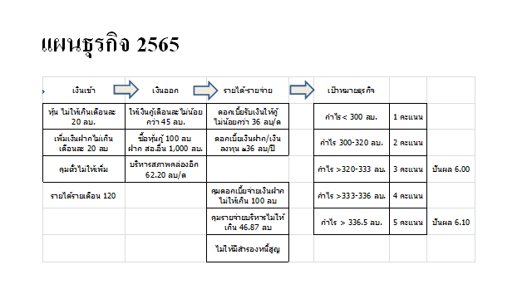
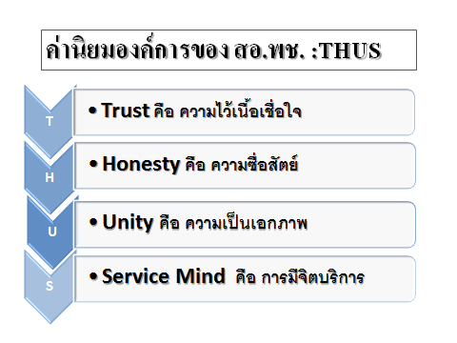
กรอบวัฒนธรรมทางธุรกิจของ สอ.พช. สหกรณ์
อัตลักษณ์สหกรณ์
ค่านิยมองค์กร
มาตรฐานคุณภาพ
การจัดการธุรกิจที่ดี
อุดมการณ์สหกรณ์
ค่านิยมสหกรณ์
หลักการสหกรณ์
วิธีการสหกรณ์
เกณฑ์มาตรฐานการบริหารจัดการ สอ.ของ ชสอ.
เกณฑ์คุณภาพการควบคุมภายในสหกรณ์ ของกรมตรวจฯ
เกณฑ์วิเคราะห์อัตราส่วนทางการเงิน (camel)
เกณฑ์ประเมินสหกรณ์ดีเด่นแห่งชาติ

Slide 18
The Value Proposition Canvas
แผนภาพการสร้างคุณค่า
CUSTOMER
PROFILE
สิ่งที่ได้รับจำเป็นต้องมี
สิ่งที่ได้รับตามความคาดหวัง
สิ่งที่ได้รับตามความปรารถนา
สิ่งที่ได้รับเกินความคาดหวัง
Gains
สิ่งที่ลูกค้าคาดหวังที่จะได้รับจากสินค้าและบริการ
Customer jobs
สิ่งที่ลูกค้าทำหรือปัญหาที่ต้องแก้ไข
งานตามหน้าที่
งานทางสังคม
งานส่วนบุคคล
งานสนับสนุน
Pains
สิ่งที่ลูกค้าไม่ชอบหรือต้องการจะหนีจาก customer jobs
ผลลัพธ์ไม่เป็นไปตามต้องการ
อุปสรรคหรือสิ่งที่ขัดขวางความสำเร็จ
ความเสี่ยงหรือสิ่งที่ส่งผลเชิงลบ

Slide 19
The Value Proposition Canvas
แผนภาพการสร้างคุณค่า
VALUE MAP
ตอบโจทย์ Gains
Gain Creators
การตอบสนองความต้องการของลูกค้าที่เกินจากสิ่งที่ลูกค้าคาดหวัง
ตอบโจทย์ Customer jobs
Products & Services
มีคุณสมบัติและคุณลักษณะอย่างไร จุดแข็งที่เหนือกว่าคู่แข่งคืออะไร และประโยชน์ที่ลูกค้าจะได้รับจากการใช้สินค้าและบริการคืออะไร
ตอบโจทย์ Pains
Pains Relievers
การตอบสนองปัญหาที่ลูกค้ามักเจอและตอบโจทย์การแก้ไขให้ลูกค้าได้อย่างถูกต้อง

Slide 20
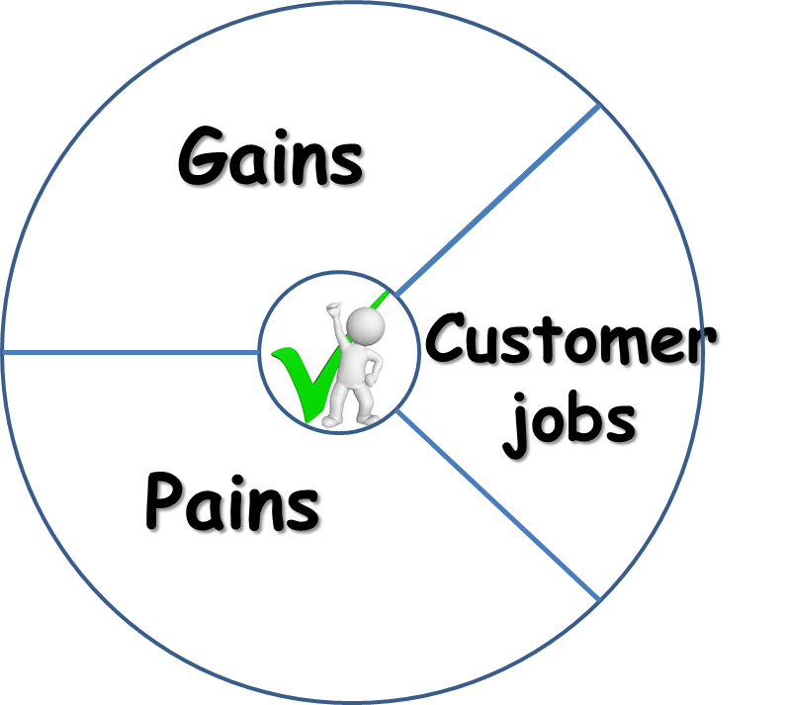
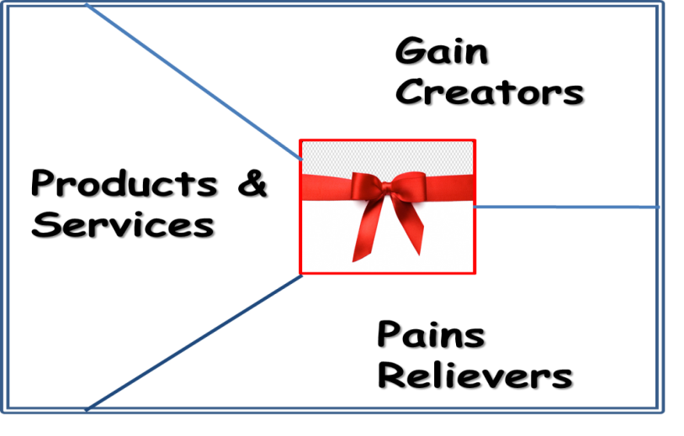
The Value Proposition Canvas
แผนภาพการสร้างคุณค่า
การหาจุดที่พอดิบพอดีของการสร้างคุณค่า ของสินค้าและบริการ (FIT)
FIT
Problem-Solution Fit
Product-Market Fit
Business Model Fit
VALUE MAP
CUSTOMER
PROFILE

Slide 21
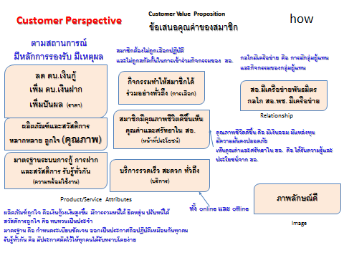
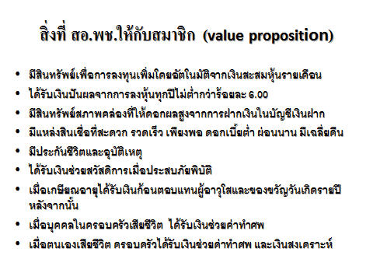
The Value Proposition Canvas
แผนภาพการสร้างคุณค่า
การหาจุดที่พอดิบพอดีของการสร้างคุณค่า ของสินค้าและบริการ (FIT)
FIT
Problem-Solution Fit
Product-Market Fit
Business Model Fit

Slide 22
Business Model Canvas # CDD Coop
เครือข่ายพันธมิตร | กิจกรรมหลัก | คุณค่าบริการ |  | ความสัมพันธ์กับลูกค้า | กลุ่มลูกค้า
เครือข่ายแจ้งวัฒนะ ชุมนุม สอ. เครือข่ายสหกรณ์ ธนาคารกรุงไทย/ออมสิน/กรุงเทพ/ธกส. กรมการพัฒนาชุมชน กรมส่งเสริมสหกรณ์ กรมตรวจบัญชีสหกรณ์ | ให้กู้ รับฝาก ลงทุน สวัสดิการ | อัตลักษณ์สหกรณ์ ความพึงพอใจของสมาชิก Customer value Proposition “องค์กรทันสมัยโดดเด่น เป็นที่ประจักษ์ เพื่อความมั่นคงของสมาชิกอย่างยั่งยืน” |  | ผู้แทนสมาชิก การประชุมใหญ่ โครงการส่งเสริม คสพ. | สมาชิกสามัญ (ข้าราชการ/ลูกจ้างกรมการพัฒนาชุมชน เจ้าหน้าที่สหกรณ์) สมาชิกสมทบ
 | ทรัพยากรหลัก |  |  | ช่องทางเข้าถึงลูกค้า
 | หุ้น เงินรับฝาก เงินกู้ |  |  | Social media เอกสารทางไปรษณีย์ ตัวแทนสหกรณ์ เคาน์เตอร์บริการ
โครงสร้างค่าใช้จ่าย |  |  | โครงสร้างรายได้หลัก
ปันผล $≥$6.00 (70.35%) ดอกเบี้ยเงินรับฝาก $≅$3.30 (28.06%) ค่าใช้จ่ายบริหาร ≅ 50 ลบ/ปี สวัสดิการสมาชิก สาธารณะประโยชน์ |  |  | ดอกเบี้ยจากเงินให้กู้ (ดอกเบี้ยเฉลี่ย≥ 6.82) (91.83%) ดอกเบี้ยจากการลงทุน (8.17%) รายได้อื่น ๆ

Slide 25
เป้าหมายที่ ธปท.อยากเห็น
สิ่งที่ต้องทำ

Slide 26
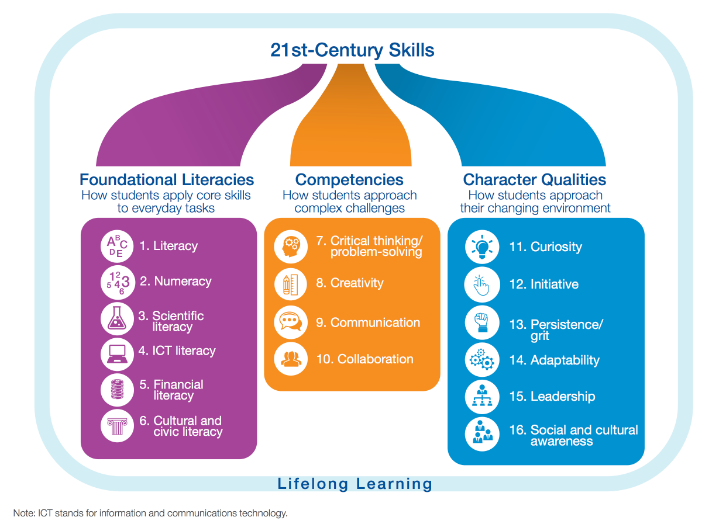

Slide 27
หน่วยงานรับผิดชอบการพัฒนาทักษะทางการเงินในประเทศไทย
หน่วยงานที่ดำเนินการพัฒนาทักษะทางการเงินแก่
กลุ่มเด็กและเยาวชน 7 หน่วยงาน
กลุ่มอุดมศึกษา 10 หน่วยงาน
กลุ่มผู้มีงานทำ 13 หน่วยงาน
กลุ่มภาครัฐ 6 หน่วยงาน
กลุ่มประชาชนฐานราก 9 หน่วยงาน
กลุ่มผู้สูงวัย/ เกษียณอายุ 7 หน่วยงาน
กลุ่มประชาชนทั่วไป 15 หน่วยงาน
กลุ่ม FL Trainers 5 หน่วยงาน
และกลุ่มเปราะบางทางการเงิน 5 หน่วยงาน
รวม 23 หน่วยงาน
สก.มีสมาชิก 11 ล้านคน
สอ.มีสมาชิก 3 ล้านคน
แต่ไม่อยู่ในกลุ่มหน่วยงานที่รับผิดชอบ
ตั้งแต่ ปี 2556

Slide 28
วิสัยทัศน์ : “คนไทยมีความตระหนักรู้ ความรู้ และทักษะในการบริหารจัดการเงินอย่างมีประสิทธิภาพและ มีวินัยทางการเงิน เพื่อสร้างความมั่นคงและความเป็นอยู่ที่ดีให้กับตนเองและครอบครัว”

Slide 30
การวิจัยเพื่อพัฒนาบทบาทที่ปรึกษาทางการเงิน ของ สอ.พช.
ด้านที่ให้คำปรึกษา
การวางแผนการเงิน
การออมเงิน
การบริหารสินเชื่อ
การวางแผนเกษียณอายุ
ควรทำอย่างยิ่ง 78-81%
จะใช้บริการแน่นอน 76-79%
ลูกค้าเป้าหมาย
ผู้หญิง>ผู้ชาย
อายุ 51-60 ปี
รายได้ 15,000 บาทขึ้นไป
สังกัดภูมิภาค
วิธีบริการที่ชอบ
การบริการทางไกลผ่านไลน์ส่วนตัว
การบริการทางไกลผ่านโทรศัพท์
ติดต่อโดยตรงที่สหกรณ์
ทางไกลผ่านไลน์ @
ผู้ให้บริการ
เจ้าหน้าที่สหกรณ์
ที่ปรึกษาทางการเงินขึ้นทะเบียน
กรรมการดำเนินการ
ผู้แทนสมาชิก

Slide 31
การให้ความรู้และส่งเสริมคุณค่าของสหกรณ์เป็นหนทางสู่การแก้ไขปัญหาเศรษฐกิจของสมาชิกและประเทศชาติ

Slide 32
การเติบโตของ สอ.พช.
ล้านบาท
ล้านบาท
ล้านบาท
สินทรัพย์รวม
เงินให้สมาชิกกู้
กำไรสุทธิ
ล้านบาท
ล้านบาท
ร้อยละ
เงินฝาก
ทุนของสหกรณ์
อัตราส่วนผลตอบแทน/ส่วนผู้ถือหุ้นถัวเฉลี่ย

Slide 33
